Slide 1
REUNIÃO MENSAL
SEJUSP - SECRETARIA DE ESTADO DE JUSTIÇA E SEGURANÇA PÚBLICA
SECRETÁRIO DE ESTADO: José Carlos Barbosa
SECRETÁRIO-ADJUNTO: Antônio Carlos Videira
PONTO FOCAL: Adriano Rampazo
Marcos Takeshita
Neusivan Fonseca
Elka Blanco
Outubro 2017
Notes:
Empenho dos gerentes
cONSTRUÍDO COM A NOSSA OPINIÃO

Slide 2
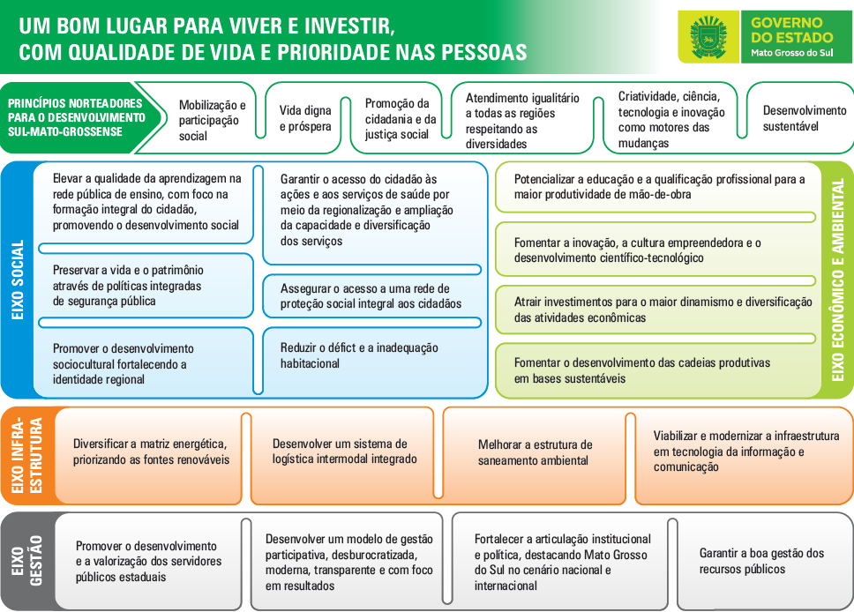

Slide 4
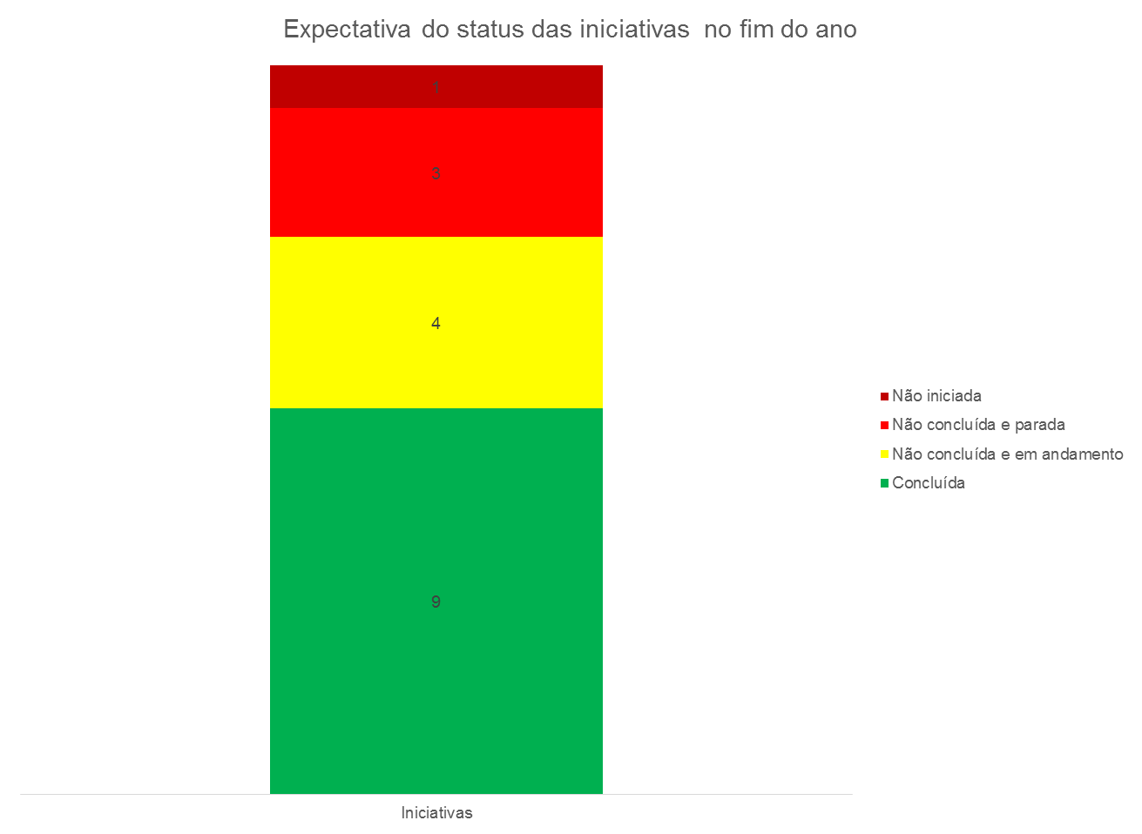
Não iniciada | Agência Fácil
Não concluída e parada | Mãos que Constrõem, CGP, UNEIs
Não concluída e em andamento | Reformas prisionais Bombeiro Militar CGPA Serviços do Detran
Concluída | Sistema Prevenir Via Parque DAM Dourados Núcleo de Mediação, MS Mais Seguro Radiocomunicação Operações policiais Escola Segura Sinalização viária
75%

Slide 5
Reestruturação da Segurança Pública e Justiça
Gerente de programa: Marcos Takeshita

Slide 6
UG | Projeto/Processo | Entrega/Meta | Comprovação | Prazo
SEJUSP/ CBMMS | Ampliar o Sistema Prevenir para possibilitar a análise on-line de projetos contra incêndio e pânico | 100% dos projetos analisados por intermédio do Sistema Prevenir | Quantidade dos processos analisados pelo Sistema Prevenir, verificação in loco, printscreen da tela | Dezembro
SEJUSP/ DETRAN | Realizar obras de reestruturação viária no trecho da Via Parque com Avenida Mato Grosso em Campo Grande | Obra realizada e sinalização readequada, conforme convênio com Prefeitura Municipal de Campo Grande | Registros fotográficos e matérias jornalísticas | Julho
SEJUSP / PCMS | Instalar e operacionalizar a Delegacia da Mulher no município de Dourados | Delegacia em operação | Registros fotográficos e matérias jornalísticas | Julho
SEJUSP/ PCMS | Inaugurar e operacionalizar o Núcleo de Mediação de Conflitos de Costa Rica (projeto piloto) | Núcleo entregue e em funcionamento | Registros fotográficos e matérias jornalísticas | Dezembro
Situação atual da entrega | Situação prevista da entrega no fim do ano
Realizada | Entrega concluída
Realizada | Entrega concluída
Realizada | Entrega concluída
Realizada | Entrega concluída

Slide 7
UG | Projeto/Processo | Entrega/Meta | Comprovação | Prazo
SEJUSP/ SEDE | Fortalecer os instrumentos de segurança pública do Estado – Programa MS Mais Seguro | Aquisição de 137 veículos para PMMS | Registros fotográficos e matérias jornalísticas | Dezembro
 |  | Aquisição de 120 veículos para PCMS | Registros fotográficos e matérias jornalísticas | Dezembro
 |  | Aquisição de 33 veículos para CBMMS | Registros fotográficos e matérias jornalísticas | Dezembro
 |  | Aquisição de 10 veículos para CGP | Registros fotográficos e matérias jornalísticas | Dezembro
 |  | Aquisição de 15 veículos para o DOF | Registros fotográficos e matérias jornalísticas | Dezembro
 |  | Aquisição de 04 veículos para SEJUSP | Registros fotográficos e matérias jornalísticas | Dezembro
 |  | Aquisição de 07 veículos para AGEPEN | Registros fotográficos e matérias jornalísticas | Dezembro
 |  | Entrega de 200 pistolas | Relatório, registros fotográficos e matérias jornalísticas | Dezembro
 |  | Entrega de 50 granadas | Relatório, registros fotográficos e matérias jornalísticas | Dezembro
Situação atual da entrega | Situação prevista da entrega no fim do ano
Realizada | Entrega concluída
Realizada | Entrega concluída
Realizada | Entrega concluída
Realizada | Entrega concluída
Serão entregues 10 em Novembro | Entrega quase totalmente concluída
Realizada | Entrega concluída
Realizada | Entrega concluída
Realizada | Entrega concluída
Realizada | Entrega concluída

Slide 8
UG | Projeto/Processo | Entrega/Meta | Comprovação | Prazo
SEJUSP/ SEDE | Implantar Sistema de Radiocomunicação Móvel Troncalizado Digital em unidades operacionais da Segurança Pública do Estado na faixa de fronteira | Implantação do Sistema de Radiocomunicação Móvel Troncalizado Digital na linha de fronteira em 07 municípios | Registros fotográficos e matérias jornalísticas | Dezembro
Situação atual da entrega | Situação prevista da entrega no fim do ano
Está sendo implantado em sete municípios: Ponta Porã, Coronel Sapucaia, Paranhos, Sete Quedas, Japorã, Mundo Novo e Caracol. Expectativa de conclusão nesses municípios até o final do ano. | Entrega concluída

Slide 9
UG | Projeto/Processo | Entrega/Meta | Comprovação | Prazo
SEJUSP/ SEDE | Acelerar a recuperação da população carcerária por meio de ações de melhoria do patrimônio público – Projeto Mãos que Constrõem | 4º DP - Campo Grande reformado | Registros fotográficos e matérias jornalísticas | Maio
 |  | DEPAC/Centro – Campo Grande reformado | Registros fotográficos e matérias jornalísticas | Dezembro
 |  | Pelotão PM da Coophasul reformado | Registros fotográficos e matérias jornalísticas | Dezembro
 |  | Pelotão PM da Nova Lima reformado | Registros fotográficos e matérias jornalísticas | Dezembro
 |  | Casa do Pantaneiro reformada para instalação da cavalaria | Registros fotográficos e matérias jornalísticas | Dezembro
Situação atual da entrega | Situação prevista da entrega no fim do ano
Realizada | Entrega concluída
Parada | Entrega não ocorrerá
Parada | Entrega não ocorrerá
Parada | Entrega não ocorrerá
Parada | Entrega não ocorrerá

Slide 10
UG | Projeto/Processo | Entrega/Meta | Comprovação | Prazo
SEJUSP/ CGP | Construir e readequar as estruturas prediais da Coordenadoria Geral de Perícias | Reforma e operacionalização do Instituto de Medicina e Odontologia Legal (IMOL) de Campo Grande | Registros fotográficos e matérias jornalísticas | Dezembro
 |  | Implantação de Raio X no Núcleo Regional de Medicina Legal (NRML) de Dourados | Registros fotográficos e matérias jornalísticas | Dezembro
 |  | Operacionalização dos Núcleos Regionais de Medicina Legal (NRML) e de Laboratório (NRL) de Corumbá | Registros fotográficos e matérias jornalísticas | Dezembro
 |  | Reforma e Ampliação das estruturas prediais da Unidade Regional de Perícia e Identificação (URPI) de Corumbá | Registros fotográficos e matérias jornalísticas | Dezembro
Situação atual da entrega | Situação prevista da entrega no fim do ano
Praticamente finalizada, faltando apenas alguns equipamentos serem instalados | Entrega concluída
Ocorreu a licitação para instalação do equipamento. Aguardando ordem de início de serviço | Entrega concluída
Aguardando abertura do processo licitatório | Entrega não ocorrerá
Aguardando abertura de processo licitatório para realizarem modificações que visam receber os equipamentos | Entrega não ocorrerá

Slide 11
UG | Projeto/Processo | Entrega/Meta | Comprovação | Prazo
SEJUSP/ DETRAN | Implantar Agência Fácil Central de Atendimento ao Cidadão em Dourados | Agência entregue e em funcionamento | Registros fotográficos e matérias jornalísticas | Dezembro
Situação atual da entrega | Situação prevista da entrega no fim do ano
Como não houve definição do imóvel, não foram iniciadas as obras necessárias para a readequação da estrutura. | Entrega não concluída

Slide 12
Segurança, Custódia e Ressocialização de Execução Penal
Gerente de programa: Rafael Garcia Ribeiro

Slide 13
UG | Projeto/Processo | Entrega/Meta | Comprovação | Prazo
SEJUSP/ AGEPEN | Construir e reformar unidades prisionais | Entrega e operacionalização da cadeia pública no Complexo Penitenciário da Gameleira (unidade 1) em Campo Grande, com 603 vagas | Registros fotográficos e matérias jornalísticas | Dezembro
 |  | Entrega e operacionalização da ampliação do Estabelecimento Penal Masculino de Coxim, com 144 vagas | Registros fotográficos e matérias jornalísticas | Dezembro
Situação atual da entrega | Situação prevista da entrega no fim do ano
Obra na AGESUL e na Caixa Econômica para reprogramação da parte elétrica e pintura após a negociação com a empresa para conclusão da obra. Previsão de aprovação ainda em Outubro. | Entrega concluída
Uma ata de preços para compra de materiais no valor de R$ 85 mil teve que ser cancelada. Foi aberta uma nova licitação e os itens encontram-se em padronização dentro da AGEPEN para posterior encaminhamento a SAD. | Não será concluída

Slide 14
UG | Projeto/Processo | Entrega/Meta | Comprovação | Prazo
SEJUSP/ SAS | Reformar unidades socioeducativas | Reforma da Unidade Educacional de Internação Masculina “Mitaí” de Ponta Porã | Registros fotográficos e matérias jornalísticas | Dezembro
 |  | Reforma da Unidade Educacional de Internação “Dom Bosco” de Campo Grande | Registros fotográficos e matérias jornalísticas | Dezembro
Situação atual da entrega | Situação prevista da entrega no fim do ano
Problema relacionado a cadeira odontológica que está tentando ser resolvido com apoio do município ou da Secretaria de Saúde do Estado. | Entrega concluída
Não houve avanços. Ainda estão aguardando a ordem de serviço da AGESUL para que a obra tenha início. A licitação irá completar um ano em breve, o que significa que os valores terão que ser reajustados. Houve contato do Mecanismo Nacional de Prevenção e Combate a Tortura (MNPCT) para que haja uma reunião de acompanhamento no fim de Novembro. | Não será concluída

Slide 15
Pró-Vida e Segurança Para Todos
Gerente de programa: Edilson José de Oliveira Ramos

Slide 16
UG | Projeto/Processo | Entrega/Meta | Comprovação | Prazo
SEJUSP/ PMMS-PCMS | Fortalecer e ampliar as operações policiais | Operações “Carnaval” realizada | Relatórios de operações, registros fotográficos e matérias jornalísticas | Fevereiro
 |  | Operação “Final de ano” realizada | Relatórios de operações, registros fotográficos e matérias jornalísticas | Dezembro
 |  | Operação “Rodoviárias” realizada | Relatórios de operações, registros fotográficos e matérias jornalísticas | Dezembro
 |  | Sete operações “Cidade Tranquila” realizadas | Relatórios de operações, registros fotográficos e matérias jornalísticas | Dezembro
Situação atual da entrega | Situação prevista da entrega no fim do ano
Realizada | Entrega concluída
A realizar | Entrega concluída
Realizada | Entrega concluída
Realizada | Entrega concluída

Slide 17
UG | Projeto/Processo | Entrega/Meta | Comprovação | Prazo
SEJUSP/ SEDE | Implantar o projeto Escola Segura, Família Forte | Projeto piloto realizado em Campo Grande e resultados avaliados | Pesquisa de satisfação, registros fotográficos e matérias jornalísticas | Dezembro
Situação atual da entrega | Situação prevista da entrega no fim do ano
No dia 04 de Outubro, ocorreu o lançamento do programa e ele está atualmente em operação. | Entrega concluída

Slide 18
UG | Projeto/Processo | Entrega/Meta | Comprovação | Prazo
SEJUSP/ DETRAN | Implantar sinalização viária nos municípios de Mato Grosso do Sul | 10 municípios contemplados com sinalização viária | Registros fotográficos e matérias jornalísticas | Dezembro
Situação atual da entrega | Situação prevista da entrega no fim do ano
9 municípios tiveram seus convênios assinados O décimo município a princípio seria Jaraguari. No entanto, dificuldades para assinar o convênio podem fazer com que outro município seja contemplado. | Entrega concluída

Slide 19
UG | Projeto/Processo | Entrega/Meta | Comprovação | Prazo
SEJUSP/ CBMMS | Ampliar o serviço de Bombeiro Militar | Ativação de Seções Comunitárias de Bombeiros Militares em dois municípios do Estado | Registros fotográficos e matérias jornalísticas | Dezembro
Situação atual da entrega | Situação prevista da entrega no fim do ano
Uma seção comunitária já foi entregue As obras de contra partida do município de Terenos encontram-se paradas. Há o risco da obra não ser concluída até o fim do ano. | Entrega parcialmente concluída

Slide 20
UG | Projeto/Processo | Entrega/Meta | Comprovação | Prazo
SEJUSP/ CGPA | Implantar sistemática de policiamento aéreo ostensivo e preventivo | Operações aéreas de segurança pública com no mínimo 30 horas de voo mensais | Relatórios de operações, registros fotográficos e matérias jornalísticas | Dezembro
Situação atual da entrega | Situação prevista da entrega no fim do ano
Dificuldades para conseguir o pagamento de combustível e para a empresa JPA Manutenção de Aeronaves (que fornece os serviços de manutenção, troca de peças e outros serviços diversos relacionados a aeronave) geraram redução na quantidade de horas-vôo por mês. Em negociação com a empresa JPA para definir se ela continuará até o fim do ano prestando serviços ao Estado. Média de horas-vôo por mês: Abril: 13,3 Maio: 27 Junho: 19,1 Julho: 17,7 Agosto: 19,3 Setembro: 8,8 | Entrega não concluída

Slide 21
UG | Projeto/Processo | Entrega/Meta | Comprovação | Prazo
SEJUSP/ DETRAN | Realizar aperfeiçoamento dos serviços prestados pelo Detran | Projeto CNH Digital: - Virtualização de 60% dos processos; - Redução de 07 para 03 dias no tempo de emissão do CNH no interior do Estado; - Redução do índice de erros na composição dos processos de 6% para 3% | Relatórios e matérias jornalísticas | Dezembro
 |  | Projeto Condutor Legal - Redução de 25% no tempo médio para apuração dos processos de penalidade para condutores; - Redução de R$ 200.000,00/ano nos custos com correspondência para o envio do Aviso de Recebimento (AR) para condutores com penalidades; - Automação da ferramenta de trâmite dos processos de penalidade | Relatórios e matérias jornalísticas | Dezembro
 |  | Projeto CRV Fácil: - Redução de tempo em 50% nos processos de emissão de Certificado de Registro e Licenciamento do Veículo (CRLV) e Certificado de Registro de Veículos (CRV); - Redução de R$ 300.000,00/ano nos processos de emissão de CRLV e CRV; - Redução de 15 para 07 dias no tempo de emissão do documento para o proprietário do veículo na situação de alteração de características veicular | Relatórios e matérias jornalísticas | Dezembro
Situação atual da entrega | Situação prevista da entrega no fim do ano
Projeto em andamento | Entrega concluída
Projeto em andamento | Entrega concluída
Projeto não está mais sendo tocado pela equipe do Escritório de Processos | Entrega não ocorrerá

Slide 23
Não iniciada | Agência Fácil
Não concluída e parada | Mãos que Constrõem, CGP, UNEIs
Não concluída e em andamento | Reformas prisionais Bombeiro Militar CGPA Serviços do Detran
Concluída | Sistema Prevenir Via Parque DAM Dourados Núcleo de Mediação, MS Mais Seguro Radiocomunicação Operações policiais Escola Segura Sinalização viária
75%

Slide 24
Obrigado
Geová Queiroz – gqueiroz@segov.ms.gov.br
Rafael Pinheiro – rplima@sad.ms.gov.br

